Slide 1
3.ÜNİTE:
www.HangiSoru.com
TÜRK TARİHİNDE YOLCULUK
ANADOLU, ANAYURT

Slide 2
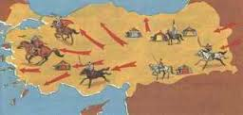
BİLİNMESİ GEREKEN KAVRAMLAR:
1.Fetih 2.Gaza
3.Iskan 4.Siyasi güç

Slide 3
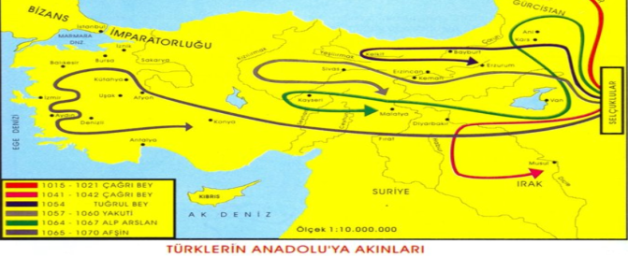
Anadolu ya Türk Akınları:
İlk Türk akınları 4.yy. da Avrupa Hunları, 6.yy. da Sabar Türkleri tarafından yapıldı. Ancak bu akınlar yurt edinme amacını taşımıyordu.
Yurt edinmek amacıyla ilk akınları 1015 yılında Çağrı bey yaptı.
Türklerin Anadolu'ya aileleri ile birlikte gelmeleri yerleşmek amacıyla geldiklerinin bir
göstergesidir.

Slide 4
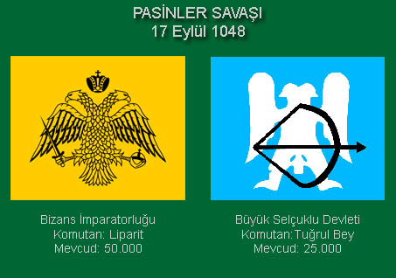
Pasinler (Hasankale) Savaşı (1048)
Sebep:5.000 kişilik bir Selçuklu ordusunun Bizans tarafından pusuya düşürülmesi.
Önemi: Bizans ile B.Selçuklu Devleti arasında yapılan ilk büyük savaştır.
Sonuç: Selçuklularla Bizanslar arasındaki ilk ciddi karşılaşmadır.Selçuklular savaşı kazanmıştır.Türklerin batıya (Anadolu)ilerlemesi kolaylaştı.

Slide 5

Malazgirt Savaşı: 26 AĞUSTOS 1071
Sebep:
Bizans ın Türkleri durdurmak ve Anadolu dan atmak istemesi.
Sonuçları:
1 Türkiye tarihi başladı.
2 Anadolu'nun kapıları Türklere açıldı.
3 Haçlı seferlerine sebep oldu.
4 Anadolu’da ilk Türk Devletleri Kuruldu
5 Anadolu Selçuklu, Osmanlı ve Türkiye Cumhuriyetinin temelleri atıldı.

Slide 6
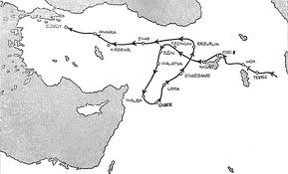
Anadolu'ya Yapılan İlk Türk Akınlarının Amacı
1. Anadolu’yu tanımak
2. Alınması güç olan kaleleri yıpratmak
3. Gelecekteki yerleşmenin nasıl olacağını kararlaştırmak

Slide 7
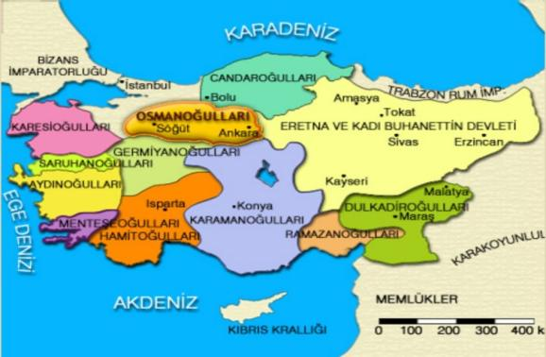
Anadolu da Kurulan İlk Türk Devletleri
Anadolu'da Farklı Türk devletlerinin kurulmasının sebepleri
a-Farklı Türk boyları gelmiştir.
b-Büyük Selçuklu Devleti'nde komutanlara fethettikleri yerler verilirdi.
Bu durum fetihleri
hızlandırırken
parçalanmayı da
hızlandırmıştır.

Slide 8
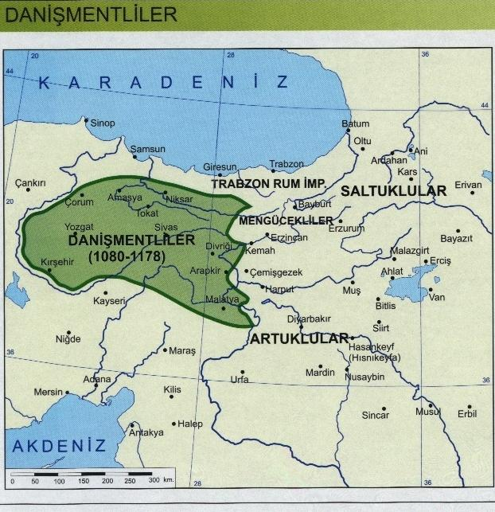
1. Danışmendliler: Danışmend Gazi Tarafından Tokat, Niksar, Sivas, Amasya, Çorum, Yozgat ve Malatya civarında kurulmuştur.

Slide 9
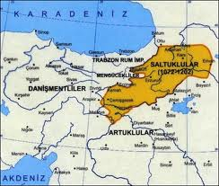
2. Saltuklular: Ebul Kasım tarafından Erzurum ve civarında kurulmuştur.

Slide 10
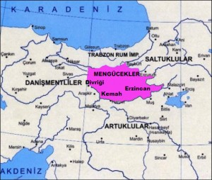
3. Mengücekliler: Mengücek Gazi tarafından Erzurum ve çevresin de kurulmuştur.

Slide 11
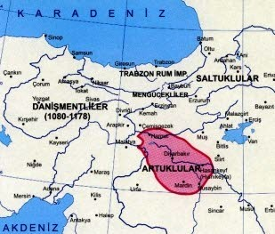
4.Artuklular: Artuk Bey in oğulları tarafından Doğu ve G.Doğu Anadolu çevresinde kuruldu.

Slide 12
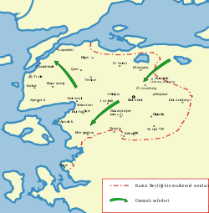
5.Çaka Beyliği: ( Karasi ) Çaka Bey tarafından İzmir ve çevresinde kuruldu. Denizcilikte ilerlediler. Çaka Bey' in öldürülmesi Türk denizciliğine vurulan ilk darbedir.

Slide 13
Bu Devletlerin Önemi:
1. Anadolu’nun fethine yardımcı oldular
2.Yaptıkları eserlerle Anadolu’yu bayındır hale getirdiler
3. Anadolu’nun Türkleşmesine yardımcı oldular
Anadolu'da ilk medreseyi Danişmendliler Niksar'da (Yağıbasan) açtılar.Artukluların Diyarbakır'da yaptığı Malabadi Köprüsü dünyanın en büyük taş kemerli köprüsüdür. Divriği'deki Ulu Camii ve Darüşşifa UNESCO tarafından dünya mirası listesine alınmıştır.

Slide 14
ANADOLU SELÇUKLU DEVLETI (1077-13O8)
Kuruluş Dönemi:
a.Süleyman Şah: (1077-1086) İznik i alarak başkent yaptı.1077 de B.Selçuklu Sultanı Melik Şah Süleyman Şah a Hükümdarlık unvanı verdi. Halep’i almak isteyince Tutuş’a yenildi ve öldü.
Süleyman Şah'ın Mezarı Caber kalesindedir.
NOT: Bugün Türk askerinin nöbet tuttuğu,Türk bayrağının dalgalandığı,Türkiye sınırları dışındaki tek toprak parçamız Caber kalesidir.

Slide 15
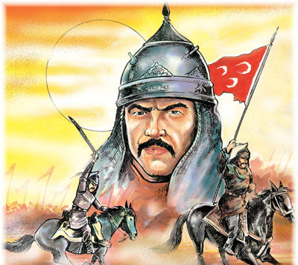
Süleyman Şah'ın Mezarı Caber kalesindedir.

Slide 16
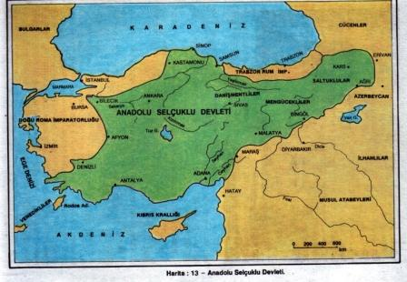

Slide 17

b. 1.Kılıç Arslan: (1092-1107)
Melik Şah Süleyman Şah’ın çocuklarını yanına aldı. Melik Şah ölünce serbest kalan Kılıç Arslan Anadolu Selçuklu Devleti’nin başına geçti. Bu yüzden A.Selçuklu tahtı 6 yıl boş kaldı. Malatya kuşatması 1. Haçlı Seferi yüzünden başarısız oldu.
Haçlılar İznik’i aldığından Konya başkent yapıldı. Suriye de Emir Çavlı ile yaptığı savaşta yenildi ve öldü. Çocukları yine
B.Selçuklu Sultanı tarafından
esir alındı.

Slide 18
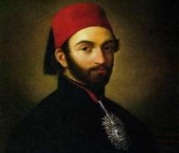

c.1.Mesut:
Anadolu tahtı 9 yıl boş kaldıktan sonra 1.Mesut Sultan oldu. Döneminin en önemli olayı 2. Haçlı seferidir.
d.2.Kılıç Arslan (1155-1192)
Danışmendliler e son verdi.Anadolu Selçuklularda ilk gümüş parayı
bastırdı. Ülkeyi 11 oğlu arasında
paylaştırması en büyük hatasıdır.

Slide 19
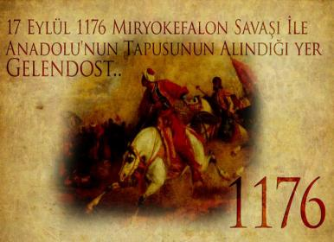
Miryokefalon Savaşı (1176)
Sebep: Bizans’ın Anadolu’yu Türkler- den geri almak istemesi.
Sonuçları
1. Bizans’ın Anadolu’yu alma umudu kalmadı.
2.Malazgirt Anadolu’nun kapılarını açmış, Miryokefalon ise Anadolu’nun sonsuza kadar Türk yurdu olduğunu ispatlamıştır.
3.Bizans savunmada kaldı.
4.Avrupalılar Anadolu ya Türkiye adını verdiler.

Slide 20
Yükselme Dönemi
a. 1.Gıyasettin Keyhüsrev: (1192-1196)
Ağabeyine yenilerek Bizans a sığındı.
b.Rüknettin Süleyman Şah: (1196-1204)Saltuklular’ı yıktı.
c. 2.Gıyasettin Keyhüsrev (1204-1211)
Antalya’yı aldı. Venediklilerle bir ticaret antlaşması yaptı.
#Haçlı Seferleriyle canlanan Akdeniz ticaretinden yararlanmak isteyen A.Selçukluları ticaret yollarının ve liman şehirlerinin ele geçirilmesine önem verdiler.
Antalya önemli bir ticaret merkezi oldu. Bir tersane yapıldı. Samsun u alarak kapanmış olan Karadeniz ticaret yolunu açtı.

Slide 21



Slide 22
d.İzzettin Keykavus: (1211-1220)
Sinop u alarak önemli bir ticaret merkezi haline getirdi. Trabzon Rum İmparatorluğunu vergiye bağladı. Anadolu’yu Uluslararası bir ticaret merkezi haline getirdi.
e.Alaaddin Keykubat (1220-1237):
A.Selçuklu Devleti en parlak dönemini yaşadı. Alanya’ yı alarak bir tersane yaptırdı.
Yassı Çemen Savaşı (1230)
Harzem şahların Ahlat a saldırması üzerine başlayan savaşı A. Keykubat kazandı ve Harzemşahlar yıkıldı.
”Kırım a bir sefer yaparak Karadeniz ticaret yoluna hakim oldu.

Slide 23
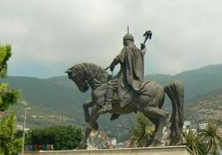
Alaaddin Keykubat (1220-1237)

Slide 24
MOĞOLLARA KARŞI ALDIĞI SAVUNMA TEDBIRLERI:
a.Elçi ve hediyeler göndererek iyi geçindi.
b.Harzemşah ve Eyyubilerle ittifak yaptı.
c.Sivas, Erzurum ve Konya’nın etrafına sur yaptı.
d.Ahlat’ı aldı.
e.Doğudaki Kalelerini tamir ettirerek en seçme askerlerini yerleştirdi.

Slide 25
Anadolu Selçuklu Devletinin Yıkılışı
Baba İshak İsyanı(1240):
SEBEPLERI:1.Devletin kötü yönetilmesi. 2.Asya dan gelenlerin doğu ve güney doğu da birikmesi.
SONUÇLAR:1.Bu olay Moğollara cesaret verdi. 2.Bu olay A.Selçuklu Devletinin eski gücünde olmadığını gösterdi.
Kösedağ Savaşı (1243)
SEBEP: Baba İshak isyanının Moğollara cesaret vermesi.
SONUÇLAR:1. A.Selçuklu Devleti Moğolların Egemenliği altına girdi. 2. A. Selçuklu Devleti dağılma dönemine girdi. 3. Anadolu tahrip oldu.4. Birçok beylik kuruldu.

Slide 26
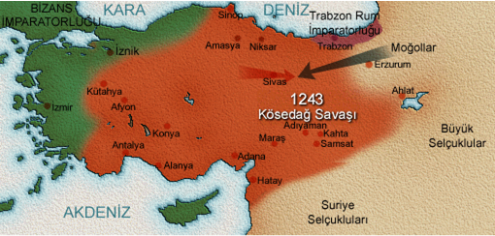

Slide 27
#Anadolu çağrılan Memluk Sultanı Baybars kendisini çağıranları ortada görünmemesi üzerine geri döndü.
#1308 de 2. Mesut un ölümüyle A.Selçuklu Devleti Yıkıldı.

Slide 28
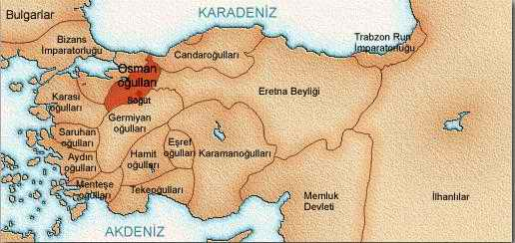
Anadolu Selçuklu Beylikleri (Anadolu Türk Beylikleri / 2. Beylikler Dönemi)
1.OSMANLILAR: Söğüt ve Domaniç’te Osman bey tarafından kuruldu. Oğuzların Kayı boyundandır. En çok karaman oğulları ile uğraştılar.

Slide 29
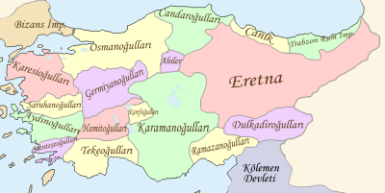
2.KARAMANOĞULLARI: Konya, Karaman civarında Mehmet bey kurdu. Mehmet Türkçe’yi resmi dil ilan etti.(1277)

Slide 30
3.GERMİYANOĞULLARI: Kütahya civarında kuruldular. Kütahya, Simav, Emet ve Tavşanlı’yı Osmanlılara çeyiz olarak verdiler.

Slide 31
4.KARESİOĞULLARI: Karesi bey tarafından Balıkesir ve Çanakkale de kuruldu. Osmanlıların (Orhan Bey) ele geçirdiği ilk beyliktir. Bu beyliğin alınmasıyla Osmanlılar denizciliğe başladılar.

Slide 32
5.HAMiTOĞULLARI: Isparta, Yalvaç, Eğirdir, Akşehir ve Beyşehir i 80 bin altın karşılığı Osmanlılara sattılar.

Slide 33
6.MENTEŞEOĞULLARI: Muğla ve civarında kuruldu.

Slide 34
7.CANDAROĞULLARI: Kastamonu ve Sinop ta kuruldu.

Slide 35
8.AYDINOĞULLARI: Birgi, Selçuk ve Tire de kuruldu.

Slide 36
9.DULKADİROĞULLRI: Maraş ta kuruldu.

Slide 37
10.SARUHANOĞULLARI: Manisa ve Civarında kuruldu.

Slide 38
11.ERATNA: Erzurum, Erzincan ve Sivas civarında kuruldu.

Slide 39
A.Selçuklu ve Beyliklerde Kültür ve Medeniyet Devlet Yönetimi:
#Hükümdarlık belirtileri: Para bastırma, Hutbe okutma
#Devlet Hükümdar ailesinin ortak malı sayılırdı. Tahta hükümdarın hangi oğlunun geçeceği belli değildi. Bunun iyi tarafı en iyi olanın başa geçmesiydi. Kötü yanı kardeş kavgalarına ve devletin yıkılmasına sebep olabilirdi.
#Hükümdar ailesinin erkek çocukları Melik ünvanı ile illere vali olarak atanır, yanlarına da tecrübeli bir devlet adamı Atabey ünvanı ile verilirdi. Bundaki amaç Melik tahta geçtiği zaman tecrübe kazanmasıydı

Slide 40
Divan: Devlet işlerinin görüşüldüğü kuruldur.
Vezir: Hükümdarın yardımcısıdır. Hükümdardan sonra en yetkili kişidir. Divana hükümdar olmadığı zaman başkanlık ederdi.
Subaşı: Güvenlik ve askerlik işlerine bakardı.
Kadı: Adalet işlerine bakardı.
İlk başkent İznik, son başkent Konya dır.
Ordu: Sultana ait askerler, ikta sahiplerinin beslediği askerler, Türkmenler.

Slide 41
Sosyal ve Ekonomik Hayat
Halk şehirli, köylü ve göçebe olmak üzere 3 gruba ayrılır.
Ahi Teşkilatı: Esnaf arasındaki dayanışmayı sağlar, tecrübeli eleman yetişmesine ve kalitenin yükselmesini sağlardı.
Devlet ticareti geliştirmek için han, kervansaray yaptırdı. Tüccarların can ve mal güvenliğini sağladı.(Sigorta ) Liman şehirleri alınarak tersane yaptırıldı. Venedik, Kıbrıslı tüccarlarla ticaret anlaşmaları yapıldı.

Slide 42
Toprak Yönetimi: Topraklar devlet malı sayılır ve 4 e ayrılırdı.
a.Has Arazi: Geliri hükümdara ait. Topraklardır.
b.Ikta Arazi: Geliri asker ve devlet memurlarına, maaş, hizmet karşılığı verilen topraklardır.
c.Mülk Arazi: Başarılı devlet adamlarına verilen topraklardır.
d.Vakıf Arazi: Geliri hayır kurumları için ayrılan topraklardır.

Slide 43
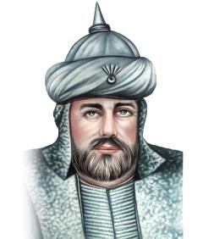
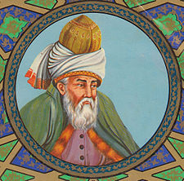
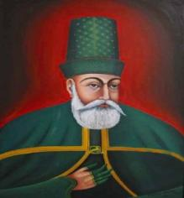
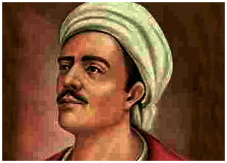
Yazılı Dil ve Edebiyat
A.Selçuklularda resmi edebiyat dili Farsça, bilim dili Arapça, halk dili Türkçe idi. Beylikler Türkçe konuşurlardı. Karamanoğlu Mehmet Bey Türkçe’ yi resmi dil ilan etmiştir. (13 Mayıs 1277)
#Mevlana Celaleddin Rumi, Hacı Bektaşi Veli, Yunus Emre sevgi ve hoşgörü konularını işleyen düşünürlerdir.

Slide 44
HAÇLI SEFERLERİ
a.Dini Nedenler:
1-”Kudüs’ü almak
2-”Papa’nın gücünü artırmak istemesi
3-”Kluni tarikatının çalışmaları
b.Ekonomik Nedenler:
1-”Avrupa’nın yoksul, Müslüman ülkelerin zengin olması
2-”Doğu ticaret yollarının Müslümanların elinde olması.

Slide 45
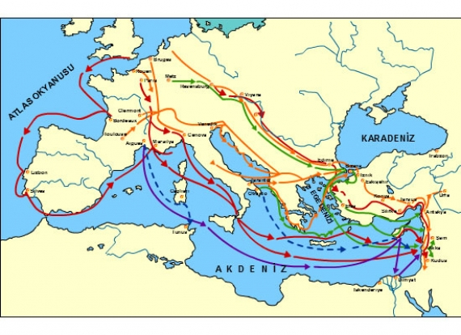

Slide 46
HAÇLI SEFERLERİ
c.Siyasi Nedenler:
1-”Türk akınlarını durduramayan Bizans ın yardım istemesi.
d.Sosyal Nedenler:
1-”Derebey ve şovalyelerin serüven arzusu.

Slide 47
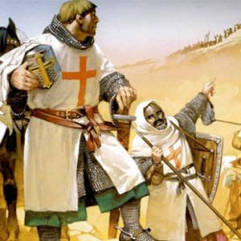

Slide 48
1. Haçlı Seferi (1096“1099)
Kudüs'ü almak için harekete geçtiler ve aldılar.
2.Haçlı Seferi (1147“1149)
Musul Atabeyi Zengi'nin Urfa’yı alması. Başarısız oldular.
3.Haçlı Seferi (1189“1192)
Selahattin Eyyubi’nin Kudüs’ü alması üzerine yapılan sefer. Başarısız oldu.
4.Haçlı Seferi (1202“1204)
Kudüs’ü almak için harekete geçtiler ama İstanbul’u aldılar. İznik ve Trabzon da birer Rum devleti kuruldu.

Slide 49
SONUÇLAR
a.Dini Sonuçlar:
”Kilise ve din adamlarına duyulan güven azaldı.
”Skolastik düşünce zayıfladı.
b.Sosyal Sonuçlar:
”Burjuva sınıfı önem kazandı.
c.Ekonomik Sonucu:
”Akdeniz ticareti canlandı. Akdeniz limanları(Cenova, Venedik, Marsilya) önem kazandı.
d.Siyasal Sonucu:
”Derebeylikler zayıflarken Krallık güçlendi.

Slide 50
e.Bilimsel sonuçlar:
”Avrupalılar kağıt, barut, matbaa ve pusulayı Müslümanlardan öğrendi.
f.Türk İslam Dünyası Üzerindeki Sonuçları
”Anadolu, Filistin, Suriye tahrip oldu.
”Türklerin batıya ilerleyişi gecikti.
”Türklerin İslam Dünyası üzerindeki önemi arttı.
#Kağıt ve matbaa Rönesansa, barut derebeyliklerin yıkılmasına, pusula ise coğrafi keşiflerin yapılmasına zemin hazırladı.

Slide 51
OSMANLI DEVLETİ (1299-1928)
Kuruluş Dönemi (1299-1453)
Osmanlılar Oğuzların Bozok kolunun Kayı boyuna mensupturlar. Artuklular ile birlikte Anadolu'ya gelmişlerdir.
Moğol baskısı sonucunda bir çok Türk boyu gibi Kayı boyu da Anadolu'ya geldi. Başlarında bulunan Süleyman Şah Fırat Irmağı'ndan geçerken boğulmuş, yerine oğlu Ertuğrul Gazi geçmiştir.

Slide 52


Slide 53
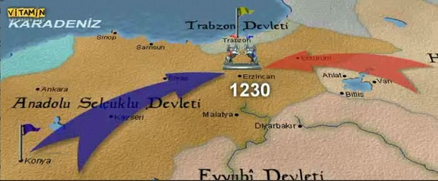
1230 tarihinde yapılan Yassı Çimen Savaşı'nda A.Selçuklu Devleti'ni desteklemişler, bu yardımları karşılığında A.Keykubat Ankara Karacadağ yöresini yurt olarak Kayı boyuna vermiştir.

Slide 54
Daha sonra Ertuğrul Gazi Söğüt ve Domaniç'i aldı. Başarılı hizmetlerinden dolayı Kayı boyuna Batı Uç beyliği verildi. Osmanlılar önce A.Selçuklu Devleti'ne, sonra İlhanlı Devleti'ne en son olarak da Çobanoğulları'na bağlandılar.
Ertuğrul Gazi'nin ölümünden sonra beyliğin başına devlet adamlarının isteğiyle şehzadelerin en küçüğü Osman Bey ( 1281) geçti. Kendisini yeterince güçlü hisseden Osman Bey 1299 yılında bağımsızlığını ilan etti.

Slide 55
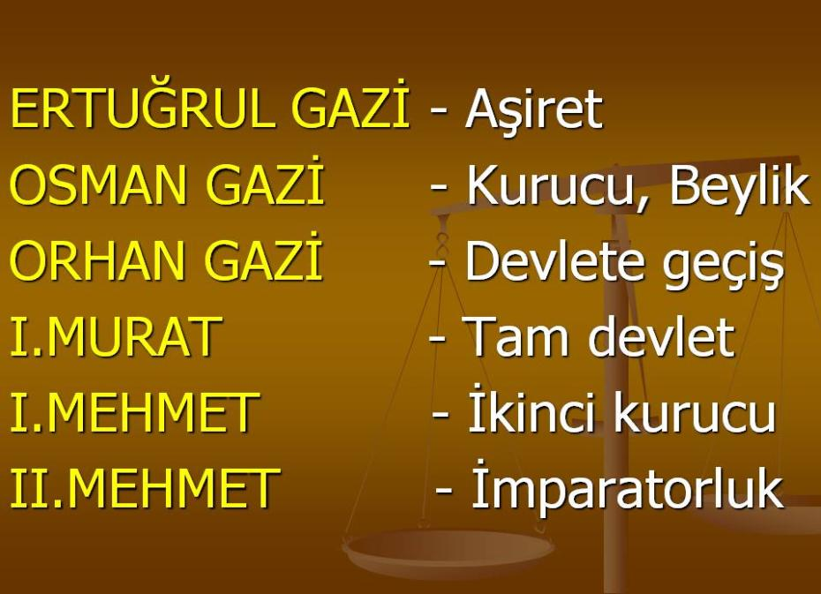

Slide 56
OSMANLILARIN İMPARATORLUK HALİNE GELME SEBEPLERI
1 - Bizans sınırında kurulması.
2 - Diğer beylikler tarafından rahatsız edilmemesi.
3 - Balkanlarda güçlü bir devletin olmaması.
4 - Türkmen göçleri.
5 - İktidarın tek elde toplanması.

Slide 57
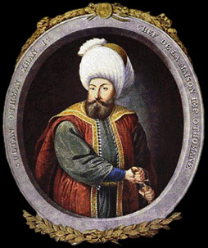
6 - Diğer beyliklerden katılımın olması.
7 - Osman devlet adamlarının iyi yöneticiler olması.
8 - Beylik topraklarının tarım ve hayvancılığa uygun olması.
9 - Yerleşme (iskan) politikası.
10- Hoşgörü ve adalet.
Osman Bey

Slide 58
BALKANLARIN DURUMU
Bizans iyice zayıflamıştı.Taht kavgaları eksik olmuyordu.Tekfur denilen valiler merkezi dinlemiyorlardı.Köylü üzerindeki vergi ve angaryaları sürekli artırıyorlardı.Pek çok Bizans şehri adaletli Osmanlı yönetimini kabule hazırdı.Bizans ordu ve donanması ülkeyi koruyacak güçte olmadığından Osmanlı ilerleyişi kolaylaşmıştır.

Slide 59
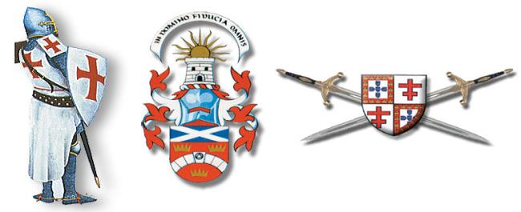
Balkanlarda güçlü bir devlet bulunmuyordu.Feodal beylikler ve devletçikler birbirleriyle savaşıyorlardı.Batıdan Macar,güneyden ise Venedik baskısı vardı.Macar ve Venedikliler Katolik,Balkanlar ise Ortodoks idi.Mezhep farklılıkları nedeniyle aralarında birlik yoktu.Bu da Osmanlı ilerleyişini kolaylaştırmıştı.

Slide 60
ANADOLU'NUN DURUMU
Kösedağ Savaşı sonrasında A.Selçuklu Devleti zayıflamış,özellikle uç beylikleri başına buyruk davranmaya başlamıştır.İlhanlı Devleti 14.yy.da parçalanınca Anadolu'daki beylikler bağımsız olmuşlardır.Bu beyliklerin bazıları A.Selçuklu Devleti'nin mirasını ele geçirmeye yönelip,çatışmaya girmeleri hem güçsüzleşmelerine hem de halkın yoksullaşıp bunalmasına yol açmıştır.

Slide 61
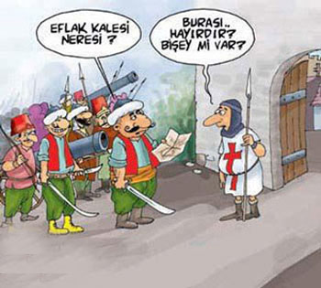
Bunalanlar daha düzenli yaşama ortamının oluşmaya başladığı Osmanlı topraklarına sığınmıştır.Osmanlılar diğer beylikler arasındaki çatışmalardan uzak durmuş ve Bizans topraklarında ilerleyerek güçlenmiştir.

Slide 62
OSMAN BEY DÖNEMI ( 1281 “ 1324 )
A.Selçuklu Devleti'nin zayıflaması İlhanlılar'ın da batıda etkili olamaması üzerine Osman Bey 1299 da bağımsızlığını ilan etti.Karacahisar'ı alarak başkent yaptı.Bilecik,İnegöl,Yarhisar'ı aldı.Bilecik'teki demir madeni Osmanlılara ekonomik yarar sağladı.İznik kuşatıldıysa da alınamadı.

Slide 63
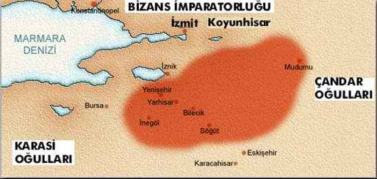
KOYUNHİSAR SAVAŞI (1302)
Osman Bey'i ciddi bir tehlike olarak gören Bizans tekfurları birleşerek savaş açtılar.Bu ilk Osmanlı-Bizans savaşını Osmanlılar kazandı.İznik,İzmit ve Bursa'nın yolu açıldı.Osman Bey Bursa'yı kuşattı.Ancak Bursa'yı Orhan Bey aldı.Osman Bey ilk Osmanlı parasını bastırmıştır.

Slide 64
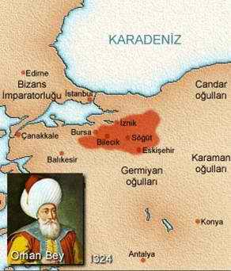
ORHAN BEY DÖNEMI (1326 “ 1362 )
Bursa alınarak başkent yapıldı.

Slide 65
PALEKANON (MALTEPE) SAVAŞI (1329)
Türk akınları durdurmak isteyen savaş açtı.Osmanlılar yendi.Osmanlılar önce İznik'i sonra İzmit'i aldılar.Böylece Kocaeli yarımadası Osmanlılar'ın eline geçti.
KARESİOĞULLARININ ALINMASI (1345)
Karesi Beyliği'nin alınması Anadolu Türk Birliği'nin kurulması yolunda atılmış ilk adımdır.Karesi donanması,devlet ve bilim adamları (Hacı İlbeyi,Evrenus,Ece Halil,Fazıl Bey)Osmanlılara katıldı.Osmanlılar denizciliğe başladı ve Rumeli'ye geçiş kolaylaştı.

Slide 66
RUMELİYE GEÇİŞ (1353)
Bizans imparatorluğu Kantakuzen başı sıkıştıkça Orhan Bey'den yardım istiyordu.Dostluğu pekiştirmek için kızını Orhan Bey'e verdi.Bulgar ve Sırp saldırılarını durduramayan Bizans Orhan Bey'den yardım istedi.Bu yardımlara karşılık Çimpe kalesini verdi.Osmanlılar dönüşte bu kaleye asker bıraktılar.Bu olay Rumeli'ye yerleşmenin başlangıcı sayılır.

Slide 67
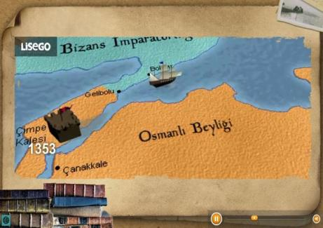
Osmanlılar Rumeli’yi Türk yurdu haline getirmek amacıyla fethettikleri yerlere Anadolu'dan getirdikleri Türkleri yerleştirdiler.Tarihçiler Orhan Bey'i Osmanlı Devleti'nin gerçek korucusu olarak kabul ederler.Divan teşkilatı,Yaya ve Müsellem ocakları,ilk vezirlik sistemi,ilk medrese(İznik)kuruldu.

Slide 68
I.MURAT ( 1362 “ 1389 )
Ilk kez sultan ünvanını kullandı.Orhan bey devletin ,I Murat ise İmparatorluğun temelini attı
Sazlı dere(1363) savaşıyla Edirne alındı ve başkent yapıldı.
SIRPSINDIĞI SAVAŞI (1364) Haçlıların Türkleri Rumeli'den atmak için açtıkları savaşı Osmanlılar kazandı.(Osmanlı'ya karşı düzenlenen ilk haçlı savaşıdır.)Bu savaşın kazanılmasıyla Rumeli'de Osmanlı ilerleyişi hızlandı.

Slide 69
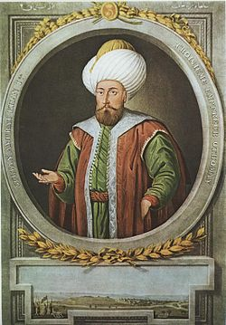
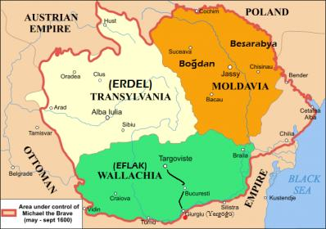

Slide 70
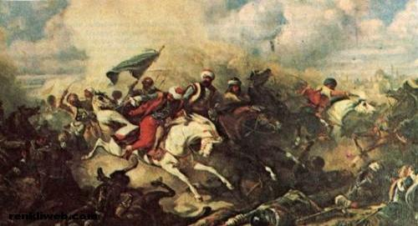
ANADOLU OLAYLARI
Karaman oğlu Ali Bey'in I.Murat'ın kızını almasından sonra Germiyanoğlu Süleyman Bey'de Karamanoğullarına karşı güçlene bilmek için kızını Y.Bayezit'e verdi.Çeyiz olarak da ,Kütahya,Tavşanlı,Simav,Emet'i verdi.Hamitoğullarından 80.000 altın karşılığı Isparta,Akşehir,Beyşehir,Seydişehir ve Yalvaç alındı.

Slide 71
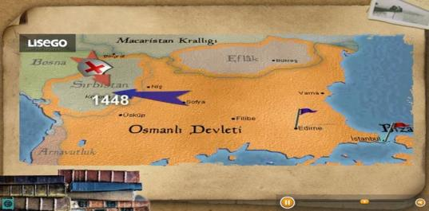
I.KOSOVA SAVAŞI : 1389
Türklerin Balkanlarda hızla ilerlemesi üzerine Haçlılar harekete geçtiler.Yapılan savaşı Türkler kazandı.I.Murat savaş alanında öldürüldü.Bu savaş Türklerin Balkanlara yerleşmesini sağladı.Türkler ilk kez bu savaş da top kullandılar.I.Murat devşirmelerden Acemi Oğlanları ve Yeniçeri Ocaklarını kurdu.

Slide 72
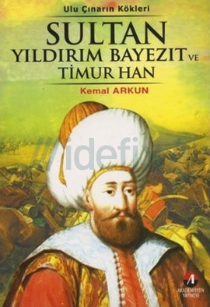
YILDIRIM BAYEZIT DÖNEMI (1389 “ 1402)
Y. Bayezit Anadolu'da alınmayan Türk Beyliği bırakmayarak Anadolu Türk Birliğini sağladı.1396 da Anadolu Hisarı'nı yaptırarak Istanbul'u kuşattı. Ancak Haçlılar’ın Niğbolu' ya gelmeleri üzerine kuşatma kaldırıldı.1401 de yapılan kuşatma Timur'un Anadolu'ya gelmesi üzerine başarısız oldu.

Slide 73
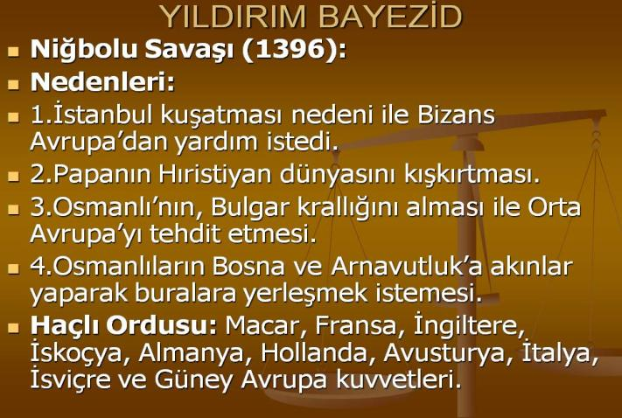
<="">
NİĞBOLU SAVAŞI (1396)
İstanbul kuşatması üzerine harekete geçen Haçlılar başarısız oldular.Sonunda bol miktarda ganimet alındı.Bayezit'in beylikler üzerindeki etkisi arttı.

Slide 74

ANKARA SAVAŞI : 28 TEMMUZ 1402
Gerçek sebep: Timur kendini Cengiz Han'a benzetiyordu.Çin'i alırsa Cengiz Han'dan daha büyük olacaktı.Çin'e yapacağı sefer sırasında batısında Osmanlı gibi güçlü bir devletin olmasını istemiyordu.

Slide 75
Sonuçları:
1-Balkanlarda az da olsa toprak kaybedildi
2-Bizans'ın ömrü 50 yıl uzadı
3-Osmanlıda Fetret Devri başladı
4-Karesi ve Eşref oğulları hariç beylikler yeniden kurularak Türk siyasi birliği bozuldu
5-Timur Anadolu'da bir çok şehri tahrip etti.
6-Timur'un çekilmesinden sonra güçlenen Akkoyunlu ve Kara koyunlular Osmanlıları tehdit ettiler.

Slide 76
FETRET DEVRİ: 1402-1413
Y.Bayezit'in çocukları arasında (Mehmet,Isa,Musa,Süleyman,Mustafa)11 yıl süren taht kavgaları dönemine Fetret(bunalım)devri denir.Ankara Savaşı ile başlar Çelebi Mehmet'in padişah olması ile sona erer.
I .(ÇELEBİ )MEHMET 1413-1421
Osmanlı Devleti'nin ikinci kurucusu sayılır. Venedik ile ilk deniz savaşı kaybedildi.1419'da Düzmece Mustafa isyanı bastırıldı. Düzmece Mustafa Bizans'a sığındı.1420'de Şeyh Bedrettin isyanı bastırıldı.

Slide 77
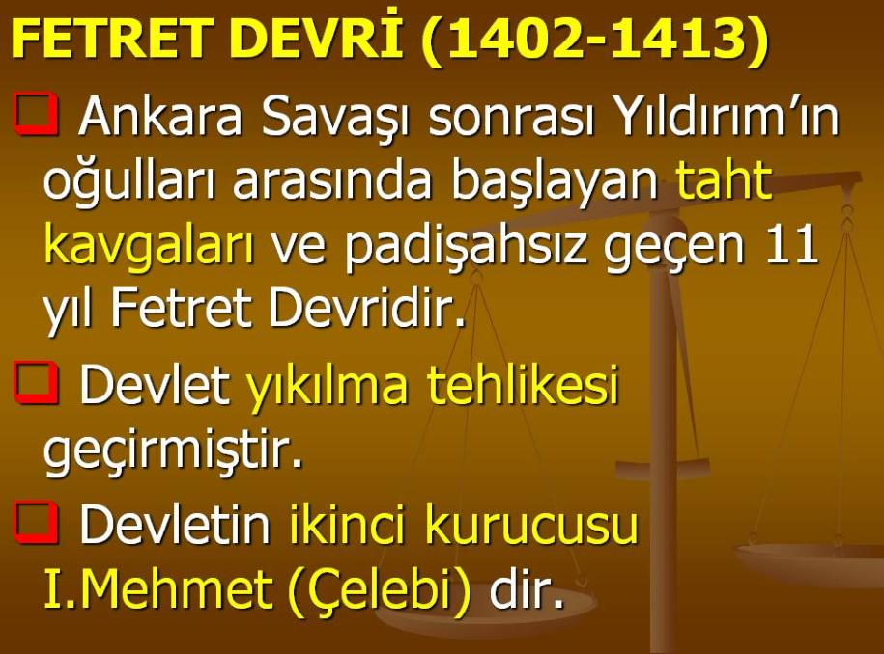
<="">

Slide 78
II . MURAT 1421 -1451
II. Murat'ın başa geçmesiyle Bizans Düzmece Mustafa'yı serbest bıraktı.D.Mustafa yenildi ve öldürüldü.Düzmece Mustafa olayı nedeniyle kızan II.Murat İstanbul'u kuşattı.Bizans bu tehlikeden kurtulmak için II.Murat'ın kardeşi küçük Mustafa'yı (8 yaşında) isyan ettirdi.Karaman ve Germiyan Beylikleri’de Mustafa'yı destekleyince II.Murat İstanbul kuşatmasını kaldırdı ve kardeşini öldürttü.1440 yılında ki Belgrat kuşatması haçlıların tüfek kullanması nedeniyle başarısız oldu.

Slide 79
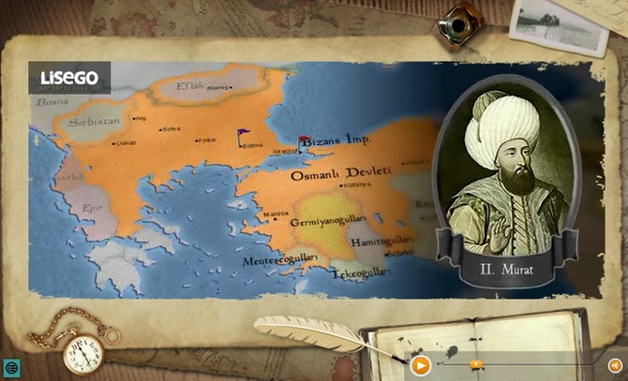

Slide 80
EDİRNE “ SEGEDİN ANTLAŞMASI (1444)
Batı'da üst üste yenilgiler alan II.Murat doğuda Karamanoğulları’nın saldırıya geçmesi üzerine haçlılar ile barış yaptı.Tahtı oğlu II.Mehmet'e (Fatih) bıraktı.
VARNA SAVAŞI (10 KASIM 1444)
II.Murat'ın tahtı 13 yaşında ki II.Mehmet'e bırakmasını fırsat bilen Haçlılar saldırıya geçtiler.Tekrar devletin başına geçen II.Murat haçlıları yendi.Bu zaferle Bizans'ın kaderi çizildi.Çünkü yardım ümidi kalmadı.

Slide 81
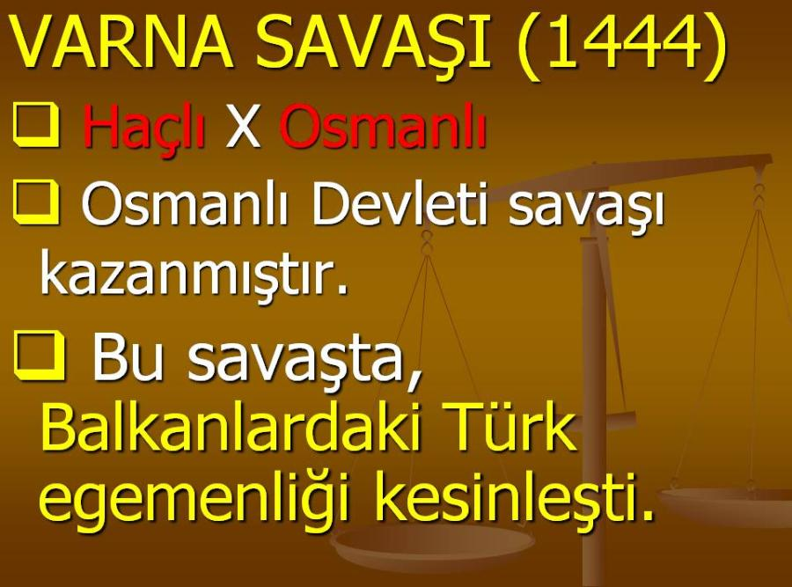
<="">

Slide 82
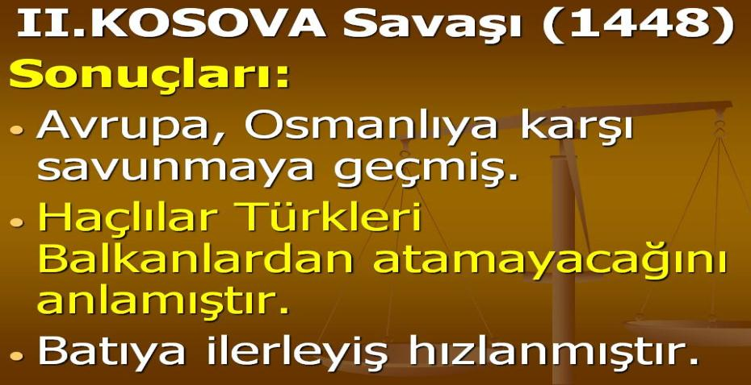
<="">
II.KOSOVA SAVAŞI : 17-20 EKIM 1448
II. Murat'ın tekrar tahttan ayrılmasını fırsat bilen Macarlar yeni bir Haçlı ordusu hazırladı. Savaşı Osmanlılar kazandı.

Slide 83
Sonuçlar:
1-Haçlı seferleri 1699'a kadar sona erdi.
2-İstanbul'un alınması yolu açıldı.
3-Türkler Balkanlara kesin olarak yerleşti.
4-Avrupa savunmaya, Osmanlılar hücuma geçtiler.
5-Avrupa'nın Türkleri Balkanlardan atma umutları kalmadı.
II. Murat'ın ölümüyle 19 yaşındaki oğlu II. Mehmet padişah oldu. II. Mehmet ile birlikte Osmanlı Devleti imparatorluk oldu.

Slide 84
OSMANLI ORDU TEŞKİLATI ORDU VE DONANMA
Osmanlı ordusu kara ve deniz kuvvetleri olmak üzere ikiye ayrılırdı. Kara ordusu; Kapıkulu askerleri, Eyalet askerleri ve yardımcı kuvvetler olmak üzere üçe ayrılırdı,
ORDU VE DONANMA
Kapıkulu Askerleri,Kapıkulu Süvarileri,Kapıkulu Piyadeleri,Sipahi,Acemioğlanları,Silahtar Yeniçeriler,Sağ Garipler,Topçular,
Sol Garipler, Top Arabacıları,Sağ
Ulufeciler,Humbaracılar, Sol Ulufeciler Lağımcılar, Sakalar, Cebeciler

Slide 85
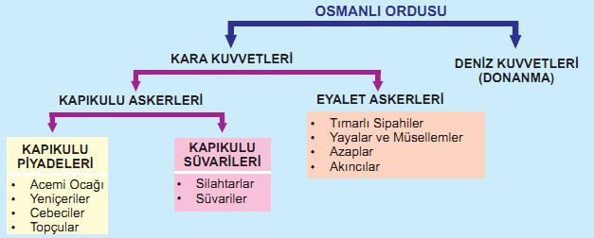

Slide 86
EYALET ASKERLERİ
Tımarlı Sipahiler
YARDIMCI KUVVETLER
1. Azaplar
2. Yaya ve Müsellemler
3. Gönüllüler
4. Derbent
5. Bağlı beyliklerin ve özel yönetimli eyaletlerin gönderdikleri ordular
6. Akıncılar

Slide 87
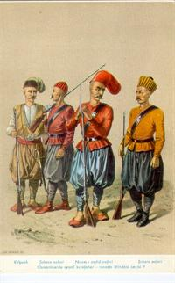
A. KAPIKULU (MERKEZ ORDUSU) ASKERLERİ
I. Murat zamanında savaş esiri çocukların asker olarak yetiştirilmesi amacıyla kuruldu. Kapıkulu ordusu piyadeler ve süvariler olmak üzere ikiye ayrılıyordu.

Slide 88
1. Kapıkulu Piyadeleri
a) Acemi Ocağı : Devşirilen çocukların getirildiği ilk ocaktır. Burada ilk askeri eğitim verilirdi. Acemi Ocağında eğitimlerini tamamlayan devşirmelerin bir kısmı enderuna gönderilirken bir kısmı da diğer Kapıkulu Ocaklarına gönderilirlerdi.
b) Yeniçeri Ocağı : I. Murat zamanında kurulmuştur. Osmanlı ordusunun yaya (Piyade) askerleridir. Komutanlarına Yeniçeri Ağası denilirdi. Yeniçeriler barış zamanında Divanın koruyuculuğunu ve İstanbul'un güvenliğini sağlarlardı.

Slide 89
c) Cebeci Ocağı : Yeniçerilerin silahlarını yapan, tamir eden ve saklayan ocaktı.
d) Topçu Ocağı : Orduya ait topların yapımı, bakımı ve savaşlarda kullanılması ile görevli ocaktı.
e) Top Arabacılar Ocağı : Topların sefer sırasında taşınmasıyla görevli idi.
f) Lağımcı Ocağı: Kale kuşatmalarında tünel kazarak surların altına patlayıcılar koyan ve patlatan ocaktır.
g) Humbaracı Ocağı : Dinamit, bomba, havan topu yapan ve kullanan ocaktır.
h) Saka Ocağı : Ordunun su ihtiyacını karşılayan ocaktır.

Slide 90
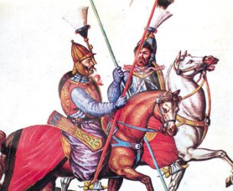
2. Kapıkulu Süvarileri
Saray etrafında bulunan atlı askerlerdir. Savaşta hükümdarın sağında ve solunda yer alarak padişahı, ordunun ağırlıklarını ve hazineyi korurlardı.
Sipahi, Silahtar, Sağ Garipler, Sol Garipler, Sağ Ulufeciler, Sol Ulufeciler

Slide 91
B. EYALET ASKERLERİ
1. Tımarlı Sipahiler
Dirlik arazi sahipleri (has, zeamet ve tımar) tarafından yetiştirilen askerlerdir. Tamamı atlı askerlerdir. Bunlar maaş almazlar, geçimlerini dirliklerden sağlarlardı. Osmanlı ordusunun asıl gücünü oluştururlardı.Bu sistem sayesinde ordu için para harcanmaz, üretim aksamaz ve daima hazır bir ordu bulunmuş olurdu. II. Mahmut zamanında tımarlara son verilince Tımarlı Sipahiler de ortadan kalktı.

Slide 92
C. YARDIMCI KUVVETLER
1. Azaplar
Orduya sefer sırasında yol açarlar ve köprü kurarlardı.
2. Yaya ve Müsellemler
Orhan Bey zamanında kurulan ilk daimi ordudur. Kapıkulu ordusu kurulunca geri hizmetlere verildi.
3. Gönüllüler
Eli silah tutan Müslüman ve Hıristiyanların kendi istekleri ile savaşa katılmaları ile oluşan birliklerdi.

Slide 93
4. Derbentçiler
Önemli yollar üzerindeki geçitleri koruyan askerlerdir.
5. Bağlı beyliklerin ve özel yönetimli eyaletlerin gönderdikleri ordular
6. Akıncılar
Osmanlı Devleti'nin Hıristiyan ülkelerle olan sınırlardaki eyaletlerde bulunurlardı. Düşman ülkelerine akınlar yaparak askeri hedefleri tahrip ederler, düşman kuvvetleri hakkında bilgi toplarlardı.

Slide 94
D. DONANMA
1* Orhan Bey döneminde ele geçirilen Karesioğulları Beyliği'ne ait donanma Osmanlı donanmasının temelini oluşturur.
2*Kuruluş Dönemi'nde istenen güce ulaşamayan Osmanlı donanması, Fatih zamanında Venedik ve Cenevizlilerle mücadele edecek bir güce ulaşmıştır. Yükselme Dönemi'nde Karadeniz ve Akdeniz Osmanlı hakimiyetine alınmıştır.

Slide 95
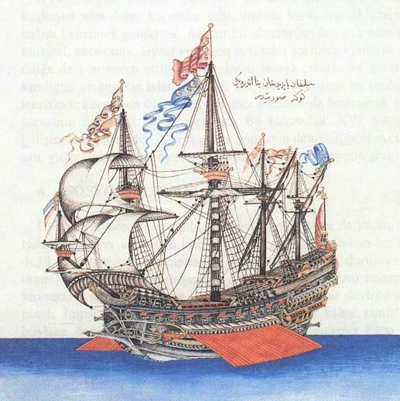

Slide 96
3*Kanuni'den sonra donanmaya verilen önem azaldığı için Osmanlı donanması giderek gücünü yitirdi. Buna rağmen Sultan Abdülaziz'in gayretleri ile (1861-1876) Osmanlı donanması dünyanın üçüncü büyük donanması haline gelmiştir.
4* Donanma başkomutanına Kaptan-ı Derya veya Kaptan Paşa denilirdi. Donanma komutanına Reis, deniz askerlerine de Levent adı verilirdi.

Slide 97
OSMANLI KÜLTÜR VE MEDENİYETİ
Merkez Yönetimi
İlk başkent Bilecik, daha sonra İznik, Bursa, Edirne ve İstanbul olmuştur.
Padişah
Osmanlı Devleti merkeziyetçi ve mutlak otoriteye dayalı bir yönetim anlayışı ile yönetiliyordu. Devletin başında Osmanlı hanedanından gelen Padişah bulunuyordu.
Egemenlik Allah adına padişaha aitti. Bu nedenle bütün yetkiler padişahta toplanmıştır. Padişahlar, Bey, Gazi, Hünkar, Hüdavendigar ve Sultan gibi unvanlar kullanmışlardır.

Slide 98
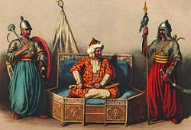
Padişahlar, hükümdarlık alameti olarak kendi adlarına hutbe okutup, para bastırmışlardır.
Padişah adayı şehzadeler, yetişmeleri için sancaklara gönderilirlerdi. Buna "Sancağa Çıkma" denilirdi. Devlet yönetiminde tecrübe kazanmaları için gittikleri sancaklarda yanlarına "Lala" adı verilen tecrübeli devlet adamları verilirdi.

Slide 99
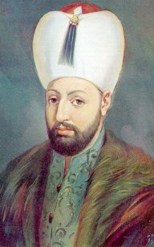
I. Ahmet 1603 yılında bu uygulamayı kaldırarak "Kafes Usulü"nü getirdi. Bu tarihten itibaren şehzadeler sarayda yetiştirilmeye başlanıldı.
I. Ahmet devrine kadar Osmanlı Devleti'nde padişah öldüğü zaman yerine kimin geçeceği belirlenmemişti. Her şehzadenin padişah olma hakkı bulunduğundan bu durum şehzadeler arasında taht kavgalarının çıkmasına neden olmuştur.

Slide 100
I. Ahmet 1603'te Ekber ve Erşed (büyük ve akıllı) olanın tahta geçmesi kuralını getirdi. Böylece taht kavgaları ve kardeş katliamı önlendi.
Yavuz Sultan Selim'in Mısır Seferi (1517) ile Osmanlı padişahları aynı zamanda halife oldular.
Padişahın yetkileri ilk kez ayanlar karşısında Sened-i Ittifak ile kısıtlandı. Tanzimat Fermanı
ile Osmanlı Devleti'nde hukuk devleti anlayışı yerleşmeye başladı.
1876 Kanun-u Esasi ile anayasalı yönetime geçildi.

Slide 101
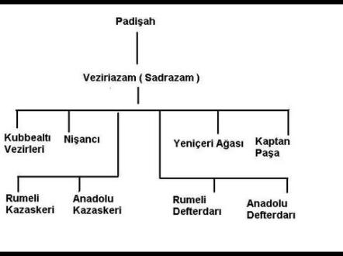
Divan-ı Hümayun
Divan, devlet işlerinin görüşülerek karara bağlandığı en yüksek kuruldu. Divan teşkilatı Orhan Bey zamanında kurulmuştur. II. Mahmut yaptığı ıslahatlar sırasında Divanı kaldırarak yerine Bakanlar Kurulu'nu kurmuştur.
Divan, padişah için danışma meclisi niteliğindedir. Divanın iki
özelliği vardır, hem
yönetim kurumudur
hem de en yüksek
mahkemedir.

Slide 102
Divan üyeleri ve görevleri şunlardır;
1.Padişah : Padişahlar Fatih'e kadar (1475) divanın başkanı idiler. Fatih'ten sonra padişahlar divan toplantılarına katılmadılar.
2.Vezir-i Azam (sadrazam): Padişahın mutlak vekili olup günümüzdeki Başbakan' in konumundadır. Padişah mührünü taşır, padişah adına tayin ve terfiler yapar ve devlet işlerini yürütürdü. Sadrazamlar padişah yerine sefere çıktıkları zaman "Serdar-ı Ekrem"(Büyük Asker) unvanı alırlardı.

Slide 103
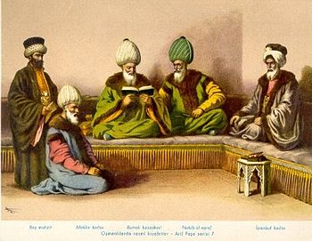

Slide 104
3.Vezirler: Günümüzde Devlet Bakanları konumunda olan vezirler daha çok askeri ve siyasi işlerden sorumlu idiler. Tecrübeli birer devlet adamı olup vezir-i azamın yardımcısı idiler. Osmanlı Devleti büyüdükçe sayıları artmıştır.
4.Kazaskerler: Anadolu ve Rumeli Kazaskeri olmak üzere sayıları ikidir. Adalet, eğitim, kültür ve diyanet işlerine bakarlardı. Divandaki büyük davalara bakan kazaskerler ayrıca kadı ve müderrislerin (profesör) tayin ve terfilerine bakarlardı. Günümüzdeki hem Milli Eğitim hem Adalet Bakanı konumundaydılar.

Slide 105
5.Defterdarlar: Günümüzdeki Maliye Bakanı' nın konumunda olan defterdarlar, devletin bütün mali işlerinden sorumludur. Anadolu ve Rumeli defterdarları olmak üzere sayıları ikidir.
6.Nişancı: Protokol, yazı ve tapu işlerinde sorumlu idi. Padişah adına yazılan ferman, berat ve diğer belgelere padişahın tuğrasını (imzasını) çekerdi. Osmanlı kanunlarını çok iyi bilen nişancılar gerektiği zaman Divana bilgi verirlerdi.
Bu görevlilerden başka 16. yüzyıldan itibaren divan üyeleri arasında din işlerinden sorumlu Müftü (Şeyhülislam), donanmadan sorumlu Kaptan-ı Derya ve dış işlerinden sorumlu Reis'ül Küttap da katılmıştır.

Slide 106
FATIH SULTAN MEHMET DÖNEMI(1451-1481)
İstanbul'un Alınma Sebepleri
1.Rumeli topraklarının güvenliğini sağlamak
2.Rumeli fetihlerini kolaylaştırmak
3.Bizans'ın Anadolu ve Rumeli arasındaki bağlantıyı kesmesini önlemek
4.Bizans'ın Avrupalıları , Anadolu Beyliklerini ve şehzadeleri kışkırtmasını önlemek
5.Hz. Muhammed’in (sav) hadisi
6.Boğazlardan geçen ticaret yollarının güvenliğini sağlamak
7.Hıristiyan dünyasının doğudaki en güçlü kalesini ortadan kaldırmak.

Slide 107

İstanbul'un Alınmasını Geciktiren Sebepler
1.Bizans siyaseti 2.Rum ateşi(Grejuva)
3.Avrupa'nın yardımı 4.Güçlü surlar

Slide 108
Fetih İçin Yapılan Hazırlıklar
1.Kahraman oğulları etkisiz hale getirildi
2.Y.Beyazıt'ın yaptırdığı Anadolu hisarının karşısına Rumeli hisarını yaptırdı
3.Avrupa'dan gelebilecek tehditlere karşı tedbirler aldı
4.Büyük toplar(şahi) ve havan topları yaptırdı.
5.400 parçalık bir donanma oluşturdu

Slide 109


Slide 110
Fethin Türk tarihi Açısından Önemi (Sonuçları)
1.Osmanlı Devleti imparatorluk oldu
2.İstanbul başkent oldu
3.Devletin gücü ve otoritesi arttı
4.Türklerin, Balkanlarda ilerlemesi kolaylaştı
5.Boğazdan geçen ticaret yolları Osmanlının eline geçti
6.Anadolu ve Rumeli topraklarının güvenliği sağlandı
7.Denizciliğe önem verildi
8.Osmanlı devlet yönetiminde değişiklikler oldu
9.Boğazların savunulması kolaylaştı

Slide 111
Fethin Dünya Tarihi İçin Önemi
1.Fetihte kullanılan topların ,Avrupa da örnek alınmasıyla Dere beylik (feodalite) yıkıldı. Krallıklar güçlendi
2.İpek yolunun ele geçmesiyle Avrupa yeni yollar aramaya başladı(coğrafi keşifler)
3.Bizans'tan kaçan bilim adamları İtalya' ya giderek Eski yunan ve Roma kültürünü canlandırarak Rönesans'ın doğmasına ön ayak oldular.

Slide 112

4.Bizans(Doğu roma) sona erdi
5.Orta çağ bitti, yeni çağ başladı
6.Ortodokslar, Osmanlı himayesine alınarak Avrupa Hıristiyan birliği bozuldu

Slide 113

#Sırpların düşmanca hareketleri ve İstanbul'un güvenliği için Sırbistan alındı (1459)
# Mora halkının yardım istemesi üzerine Mora alındı
# Arnavutluk(1479), Eflak(1462), Boğdan(1476), Bosna ve Hersek (1466) alındı

Slide 114
Osmanlı- Venedik Savaşı (1463-1479)
Osm. Devletini Ege ve Akdeniz de ki fetihleri sebebiyle başlayan savaş 16 yıl sürdü.1479 da yapılan antlaşma ile ilk defa Venediklilere kapitülasyon (ayrıcalık) verildi. Amaç ticareti canlı tutmak ve Hıristiyan birliğini bozmaktı.
#Ege adalarının birçoğu alındı.
#1480 de Otranto alındı.
#Candaroğulları alınırken, Karaman oğulları etkisiz hale getirildi.

Slide 115


Slide 116

Otlukbeli Savaşı (1473)
Fatih ile Akkoyunlu hükümdarı Uzun Hasan arasında oldu. U. Hasan'ın Karaman oğullarını desteklemesi, Venedikle iş birliği yapması, Fatih'ten Sinop ve Trabzon'u istemesi ve Anadolu Üzerinde ki egemenlik nedeniyle başlayan savaşı Osmanlılar kazandı. Akkoyunlu devleti yıkılırken yerine Safevi devleti kuruldu.

Slide 117
# 1461 Trabzon Rum imp. alındı.
#1475'te halkın yardım istemesi üzerine Kırım alındı. Karadeniz, Türk gölü olurken Karadeniz ticaret yolları ele geçirildi.
#Hicaz su yolları yüzünden Memluklularla ara bozuldu.
# Kanunname - i Ali Osman hazırlandı.Bu Osm.'nın ilk anayasası niteliğindedir.

Slide 118
***2.BEYAZIT DÖNEMI (1481-1512)***
#Kardeşi Cem ile giriştiği taht kavgası nedeniyle dönemi sönük geçmiştir.
#Memluklular ile 6 yıl süren savaşlar yapıldı
#Venedik ile yapılan deniz savaşı kazanıldı
#Şahkulu isyanı bastırıldı
#Cem olayı nedeniyle Endülüs (ispanya) Müslümanlarına yardım yapılamadı
#Şii tehlikesi karşısında pasif kalması nedeniyle oğulları arasında taht kavgası başladı

Slide 119


Slide 120
YAVUZ SULTAN SELİM DÖENMİ(1512-1520)
Çaldıran Savaşı (1514)
SEBEP: Şah İsmail'in Anadolu'da Şii propagandası yapmasını önlemek
SONUÇLAR:
1.Şii tehlikesi azaldı
2.Dulkadiroğulları alındı, Ramazan oğulları Osmanlılara bağlandı
3.Doğu ve Güneydoğu Anadolu alını.
4.Osmanlılar ile memluklular komşu oldu.
Not:Yavuz Anadolu'da siyasi birliği yeniden kurdu.

Slide 121


Slide 122
Mercidabık (1516) ve Ridaniye(1517)Savaşları
SEBEPLER:
1.Yavuz un bütün Islam dünyasının lideri olmak istemesi.
2.Dulkadiroğulları’nın ortadan kaldırılması, Ramazanoğulları nın Osmanlılara bağlanması.
3.Memlukların Şah İsmail ile ittifak yapması.
4.Mısır’ın ve Baharat yolunun önemi.
5.Memlukların Osm. şehzadelerini korumaları.

Slide 123

SONUÇLAR
1.Suriye, Hicaz, Mısır ve Filistin alındı.
2.Halifelik Osmanlılara geçti.
3.Venedikliler Kıbrıs için ödedikleri vergiyi Osmanlılara ödemeye başladılar.
4.Baharat yolu Osmanlılara geçti.

Slide 124
KANUNI SULTAN SÜLEYMAN
DÖNEMI(1520-1566)
#Canberd Gazali, Ahmet Paşa, Baba Zünnun ve Kalenderoğlu isyanlarını bastırdı.
Batıdaki Gelişmeler
Batı politikası: Avrupa Hıristiyan birliğini bozmak.
#Belgrad’ın fethi ile(1521)önemli bir üs elde edildi ve Orta Avrupa’nın yolu açıldı.

Slide 125


Slide 126
Mohaç Meydan Savaşı (1526)
SEBEPLER
1.Fransa kralı Fransuva’yı kurtarmak.
2.Avrupa da ki ittifakı parçalamak.
SONUÇLAR
1.Macaristan alındı.
2.Fransuv’a kurtarıldı.
1.Viyana Kuşatması (1529)
Avusturya kralı Ferdinand’ın Budin’i alması üzerine yapıldı. Ancak Viyana alınamadı. Çünkü;
1.Ağır toplar getirilmedi.
2.Erzak azalmıştı.
3.Kış yaklaşmıştı.

Slide 127


Slide 128
Alman Seferi (1532)
Ferdinand’ın Budin’e saldırması üzerine yapıldı. Kimse karşısına çıkamadı.1933 de İstanbul antlaşması yapıldı. Buna göre Avusturya kralı protokol bakımından Osmanlı sadrazamına eşit sayılacaktı.
#Bu anlaşma ile Avusturya Osmanlı üstünlüğünü kabul etmiş oldu.
#1566 Zigetvar seferi Kanuni’nin son seferidir.
”Kapitülasyonlar 1535

Slide 129

AMAÇ
Avrupa Hıristiyan birliğini parçalamak En önemli madde: Anlaşma iki hükümdar sağ kaldığı sürece geçerli olacaktı. Böylece Kanuni elinde önemli koz bulundurmuş oldu.

Slide 130
Doğudaki Gelişmeler
İran’a 3 sefer yaptı.Sonunda1555 yılında Amasya ant. imzalandı. Bu İran ile yapılan ilk resmi anlaşmadır.
”Denizlerdeki Gelişmeler
Rodos’un Fethi (1522)
Rodos da ki şovalyelerin Mısır. Anadolu. Suriye arasın da ki ulaşımı engellemeleri üzerine Rodos alındı.
#Cezayir’i Barbaros hayrettin alarak Osmanlılar’a verdi.

Slide 131
Preveze Deniz Savaşı(28 Eylül 1538)
SEBEP Ege ve Akdeniz deki adaların Osmanlılarca alınması.
#Osmanlı donanmasının başında Barbaros, Haçlı donanmasının başında Andrea Dorya bulunuyordu.
SONUÇLAR
1.Akdeniz Türk gölü oldu.
2.Osmanlı Akdeniz deki üstünlüğünü kabul ettirdi.
#Cezayir, Trablusgarp, Cerbe adası alındı.

Slide 132


Slide 133
Hint Deniz Seferi
SEBEPLER
1.Portekizlilerin Baharat Yoluna hakim olmak istemeleri.
2.Portekizlilerin Müslüman tüccarla zarar vermeleri.
3.Hint Müslümanlılarının Osmanlı dan yardım istemesi.
4. Portekiz ve İspanya’nın Hıristiyanlığı yaymak istemeleri.
# Birinci seferi Süleyman Paşa İkinci seferi Piri Reis üçüncü seferi Murat Reis dördüncü seferi Seyid Ali reis yaptı.

Slide 134


Slide 135
SONUÇLAR
1.Osmanlı bu seferlere gereken önemi vermedi.
2.Osmanlılar karadan destek alamadı.
3.Osm. donanması Hint Okyanusu ve Portekizliler karşında zayıf kaldı.
4.Yemen, Aden, Sudan, Habeşistan alındı.
5.Osmanlı ve Portekiz zayıflarken buraya önce Hollanda sonra İngiltere yerleşti.

Slide 136
***2.SELİM DÖNEMI (1566-1574)***
Sokullu Mehmet Paşa Dönemi
İkinci Selim eğlenceye düşkün olduğundan bütün devlet işlerini Sokullu Mehmet Paşa yaptı. Bu yüzden bu döneme Sokullu dönemi denir.
Kıbrıs’ın Fethi(1571)
Doğu Akdeniz in güvenliği için alınması gerekiyordu. Sokullu Haçlıların birleşe bileceği endişesi ile karşı çıktı. Kıbrıs’ın fethi ile Doğu Akdeniz in güvenliği sağlandı. İnebahtı Deniz Savaşı’na yardımcı oldu.

Slide 137



Slide 138

İnebahtı Deniz Savaşı(1571)
Sebebi Kıbrıs’ın fethidir. Karada çok başarılı olan Müezzinzade Ali Paşa’nın denizdeki beceriksizliği yüzünden ilk büyük yenilgimizi (denizlerdeki) aldık.

Slide 139
”Süveyş Kanal Projesi”
Bu kanal açılsaydı Osmanlı devleti doğu denizlerine açılacak, Baharat Yolu canlanacaktı. Ancak ilgisizlik yüzünden gerçekleşmedi.
”Don. Volga Kanal Projesi: Bu nehirler birleştirilirse, Osmanlı donanması Hazar Denizi ne geçebilecek, Rusya’nın güneye inmesi engellenecek, İran kuzeyden kontrol edilecek, Asya Türkleri ile ilişki kurulabilecekti. Ancak proje Rus saldırıları, Kırım hanının ihaneti ve ilgisizlik yüzünden gerçekleşmedi.

Slide 140

OSMANLI DENİZ IMPARATORLUĞU
ORHAN GAZİ (1324-1362): Osmanlıların denizcilik deneyimleri olmamasına rağmen küçük gemilerden oluşan bir donanma kurarak Marmara Denizi'ne açıldılar. Bu dönemde Osmanlılar sınırlarına kattığı Karesi Beyliği donanmasından faydalandılar.

Slide 141


YILDIRIM BEYAZID (1381 -1402): Zamanında Gelibolu'da tersane açıldı ve Gelibolu donanmanın üssü oldu.
FATİH SULTAN MEHMET(1451-1481): Karadeniz kıyılarında güvenliğin sağlanması ve Karadeniz ticaret yolları üzerinde güvenliğin kurulmasını istiyordu. Bu amaçla;

Slide 142
1459'da Cenevizlilerden ticaret kolonisi olan Amasra'yı aldı.
1460'ta Kastamonu ve Sinop civarında hüküm süren Candaroğulları Beyliği'ni Osmanlı topraklarına kattı.
1461'de Trabzon Rum Devleti'ne son verdi ve Trabzon'u aldı.
1477'de Kırım Hanlığı'nı Osmanlı Devletine bağladı.
Uyarı
Kırım'ın alınması ile Karadeniz bir Türk Gölü haline geldi. Doğu ticaret yolları (İpek Yolu) güvenlik
altına alındı.

Slide 143

II.BEYAZID(1481-1512): Karadeniz'in kıyısında bulunan Killi ve Akkerman kalelerinin alınmasıyla hem Tuna Nehri’nin girişi kontrol altına alındı hem de Kırım'la karadan bağlantı sağlandı. Bu dönemde
Venediklilerden İnebahtı, Modon ve Koron kaleleri alındı.

Slide 144

YAVUZ SULTAN SELİM (1512-1520):
Osmanlı donanmasını büyüttü. Yavuz Sultan Selim'in Mısır'a yönelik kara harekatında Türk Donanması büyük lojistik destek sağlamıştır. Yavuz''un başarıları ve Osmanlı İmparatorluğu'nun Kuzey Afrika'da bir güç merkezi haline gelmesi, Akdeniz'de bağımsız olarak faaliyet gösteren Türk ve Müslüman denizcileri Osmanlı Devleti ile kaynaştırmıştır.

Slide 145
KANUNİ SULTAN SÜLEYMAN (1520 -1566):
Rodos adası fethedildi (1522). Rodos'un fethiyle Suriye ve Mısır ticaret yolunun güvenliği sağlandı.
Kanuni Avrupalıların Barbaros dedikleri Hızır Reis'i İstanbul'a davet etti ve onu Kaptan-ı Derya olarak donanma komutanlığına atadı (1533). Böylece onun yönetiminde olan Cezayir Osmanlı yönetimine geçti.
Girit adası 24yıllık bir kuşatmadan sonra 1669 da alındı.

Slide 146


Slide 147
Sinop Baskını
Ruslar tarafından yapılan baskınla Kırım Savaşı başladı. (1853)Savaşın sonunda Paris ant. yapıldı.(1856)Bu antlaşma ile Osmanlı Avrupa Devleti sayıldı. Topraklarının bütünlüğünü Avrupa sağlayacaktı.(Osmanlı’nın ne kadar güçsüz olduğu görülüyor.) Rusya ve Osmanlı Kara Deniz de donanma bulunduramayacaktı.(Osmanlı savaşta kazanmış, masa başında kaybetmiştir.)

Slide 148


Slide 149

Çeşme Baskını
1770 de Ruslar Çeşme deki Osmanlı donanması yaktılar. Bu olayda sonra Baron de Tott donanmayı iyileştirmeye çalışmıştı.(Yabancı Uzmanlar) Cezayirli Gazi Hasan Paşa Tersanesini yani Deniz Harp okulunu kurdu. Daha sonra Mühendishane-i Bahri Hümayun kuruldu.

Slide 150

Mehter: Pek ulu anlamına gelir. Her gün padişahın olduğu yerde, yatsı namazından önce, sabah namazı öncesinde vs. nevbet vurulurdu.II.Mahmut mehterhaneyi kaldırarak mızıkayı Hümayun-ı kurdu. Mehter askerimizi coştururken düşman askerimizi korkuttu.

Slide 151


İbrahim Müteferrika: Aslen Macar'dır. Sait Çelebi ile Osmanlı'da ilk matbaayı açtı.
Levni: Minyatürleri ile tanınmıştır.

Slide 152
Yabancı Seyyahlar Nelerden Etkilendiler
-Bayram geleneklerinden
-Temizliklerinden, hamam kültüründen
-Çocuk sevgisinden
-Kahve kültüründen
-içki, kumar gibi alışkanlıklarının olmadığından
-Savaşçı özelliklerinden
-Hayvan Sevgisinden
-Ev dekorasyonundan
-Çiçek Sevgisinden
-Yemek kültüründen

Slide 153
YENİLİKLER VE OSMANLI DEVLETİ
*İlk resmi gazetede atamalar, mahkeme kararları, padişahların icraatları yer alıyordu. Devlet memurlarının okuması istenmiştir.
*ilk özel gazeteyi bir İngiliz'in çıkarması tamamen ekonomikti.
*İlk demiryolu İzmir-Aydın arasına yapıldı. Nüfus fazla, ticari potansiyel yüksekti. Ayrıca İngiliz sanayisinin ihtiyaç duyduğu hammadde boldu.

Slide 154
*Her yönden geri kaldığımız için teknik elemanları, subay ve öğretmenleri Avrupa'dan getirdik.
*Savaşlardaki başarısızlık nedeniyle ilk ıslahatlar hep askeri alanda yapılmıştır.
*Yurt dışına çıkan ilk padişah Abdülaziz'dir. Etkilendiği için ülkede teknik okullar açıldı. Demir yollarına ve deniz kuvvetlerine önem verildi.

Slide 155
***LALE DEVRİ(1718 -1700)***
Pasarofça Ant. ile başlar, Patrona Halil isyanı ile sona erer. Padişah 3. Ahmet, sadrazam Nevşehirli damat İbrahim Paşadır.
Lale Devri Islahatları
1.İlk matbaa açıldı.(İbrahim müteferrika(Sait çelebi)
2.İlk çiçek aşısı yapıldı.
3.İlk itfaiye teşkilatı (tulumbacılar) kuruldu.
4.Kağıt, çini, kumaş fabrikası kuruldu.

Slide 156
5.tercümeler yapıldı. Kütüphaneler açıldı.
6.Yurt dışına geçici elçiler gönderildi.
#Matbaaya dini eserler basmamak şartıyla izin veridi. Çünkü hattatların tepkisinden çekinildi.
Matbaa batıdan alınan ilk teknik araçtır.
Matbaada ilk basılan eser Vanlı Mehmet Ağa'nın Vankulu Lugatı dur.
Lale Devri Patrona Halil isyanıyla sona erdi.

Slide 157

***1. MAHMUT (1730-1754)***
#İlk defa Avrupa dan subay getirilerek askeri alanda yenileşmeye önem verildi.(Kont De Bonneval “Humbaracı Ahmet Paşa)
#Mühendishane-i Berri Hümayun(kara mühendishanesi) açıldı.

Slide 158
***DURAKLAMA DÖNEMİ(1579-1699)***
Duraklamanın İç Sebepleri
1.Yönetimin bozulması
a.Sancak sisteminin kaldırılması
b.Divana önem verilmemesi
c.Rüşvet ve adam kayırma
2.Ordunun bozulması
a.Tımar sisteminin bozulması
b.Kapı kulu ocağının bozulması

Slide 159
3.Maliyenin bozulması
a.Tımar sisteminin bozulması ile tarım gelirlerinin azalması
b.Kapı kulu askerlerinin sayısının artmasıyla hazineden daha çok paranın çıkması
c.Savaşların uzun sürmesi, ganimetin azalması
4.Eğitimin bozulması
5.Devletin yapısı
a.Değişik milletleri bir arada tutmanın zorluğu
b.İç isyanlar

Slide 160

Duraklamanın Dış Nedenleri
1.Devletin doğal sınırlara ulaşması
2.Güçlü devletlere komşu olunması
3.Ticaret yollarının değişmesi
4.Kapitülasyonların olumsuz etkisi
5.Batıdaki gelişmelerin takip edilmemesi

Slide 161


***3.MUSTAFA(1754-1774)***
#Avrupa dan subay getirildi.
(Baron De Tot).
#Donanmamız Çeşme de yanması
üzerine Mühendishane-i Bahri
(Deniz)
Hümayun açıldı.
***1. ABDÜLHAMİD(1774-1789)***
#Askeri alanda batılaşmaya
devam edildi.

Slide 162
***3.SELİM(1789-1807)***
1.Nizam-ı Cedit adında bir ordu kuruldu.
2.Iran-ı Cedit hazinesini kurdu.
3.Sürekli elçilikler açıldı.(Avrupa da).
4.ilk devlet matbaası açıldı.
5.Yerli malı özendirilmeye çalışıldı.
6.Yeni çerilere eğitim zorunluluğu getirildi.
7.Vezirleri seçme hakkı padişaha ve sadrazama bırakıldı.
#Nizam-ı Cedit=Hem yapılan yeniliklere hem de kurulan orduya verilen isimdir.
#Bu dönem Kabakçı Mustafa isyanı ile sona erdi.

Slide 163


Slide 164

II.MAHMUT DÖNEMİ ISLAHATLARI
A-Yönetim (İdari) Alanda
1-Divan kaldırılarak nazırlıklar (Bakanlıklar) kuruldu
2-Müsadere (El koyma) geleneği kaldırıldı. .(Özel mülkiyet ve miras hakları gelişti.)
3-Çeşitli meclisler açıldı.

Slide 165

<="">

Slide 166
B-Askeri Alanda
1-Sekban-ı Cedit Ocağı kuruldu.(Yeniçerilerin tepkisi üzerine kaldırıldı.)
2-Eşkinci Ocağı kuruldu.(Yeniçerilerin tepkisi üzerine kaldırıldı.)
3-Yeniçeri Ocağı kaldırıldı.(Vaka-yı Hayriye) Bu olayla yeniliklerin önündeki en büyük engel kaldırıldı. Padişahın otoritesi arttı.
4-Asakir-i Mansure-i Muhammediye Ordusu kuruldu.

Slide 167
C-Sosyal Alanda
1-Kılık- kıyafette düzenleme yapıldı.(Devlet memurlarına fes, pantolon ve ceket giyme zorunluluğu getirildi. Amaç memurları halktan ayırabilmekti.)
2-İlk nüfus sayımı yapıldı.(Yalnızca erkekler sayıldı. Çünkü amaç vergi verecekleri ve askere gidecekleri tespit etmekti.)
3-Posta teşkilatı kuruldu.

Slide 168
D-Eğitim Alanında
1-İlköğretim zorunlu oldu (Yalnızca İstanbul'da)
2-İdadi (Lise) ve Rüşdiyeler (Orta okul) açıldı.
3-Harbiye ve Tıbbiye açıldı.(Tıbbiye ordunun doktor ihtiyacını karşılamak için açıldı)
4-Avrupa'ya öğrenci gönderildi.(Avrupa'daki gelişmeleri takip etmek amacıyla gönderildiler fakat çoğu oradaki siyasi atmosferden etkilendiler ve siyasetçi,gazeteci,şair oldular.)
5-Takvim-i Vakayi isimli ilk resmi gazete çıkarıldı.

Slide 169

*Türkiye'de ilk gazete 1795 yılında Fransızlar tarafından çıkarılan Haber Bülteni'dir.
*Türkçe yayınlanan ilk gazete bir Ingiliz'in çıkardığı Ceride-i Havadis'tir.
*Türkler tarafından çıkarılan ilk gazete (Agah Efendi “ Şinasi) Tercüman-ı Ahval'dir
Tecüman-ı ahval ilk sayısı

Slide 170
TANZİMAT FERMANI (1839)
Mısır ve Boğazlar sorununun çözümünde Avrupa'nın desteğini alabilmek için ilan edildi. Padişah I.Abdülmecit, Sadrazam Mustafa Reşit Paşa'dır.
1-Kanun önünde herkes EŞİTTİR.
2-VERGİ kişilerin kazancına göre alınacak.
3-RÜŞVET ve iltimas kaldırılacak.
4.ASKERLİK işleri belli bir düzene göre yapılacak.

Slide 171

<="">

Slide 172
5-KANUNUN üstünlüğü kabul edilecek.
Yukarıda bazı maddelerini verdiğimiz Tanzimat Fermanı; mutlakıyetin gücünü sınırlandırmıştır ve ilk kez bu ferman ile Osmanlı Devleti hukuk üstünlüğünü kabul etmiştir. Bu durum demokratikleşme yolunda atılmış en önemli adımlardan birisidir. Ancak Osmanlı halkı Tanzimat Fermanı ile yönetimde söz sahibi olamamıştır.

Slide 173
İSLAHAT FERMANI (1856)
Avrupalı devletlerin baskısıyla ilan edilen ferman,Tanzimat Fermanı'nın genişletilmiş halidir.Bu fermanla azınlıklar,Müslüman halktan daha ayrıcalıklı hale geldiler.Demokratik hareketi sayılmasının nedeni bütün Osmanlı halkının can,mal ve namusunun korunması ve kanun önünde eşit sayılmalarıdır. Avrupa devletleri bu fermanla iç işlerimize karışmaya başladılar.

Slide 174

<="">

Slide 175
I.MEŞRUTİYET
1876 yılında 2. Abdülhamit Jön Türklerin baskısıyla 1. Meşrutiyeti ilan etti. Jön Türkler Meclisi açarak yabancı devletlerin iç işlerimize karışmasını önlemek istiyorlardı. İlk anayasamız Kanun-i Esasi Mithat Paşa ve arkadaşları tarafından hazırlandı. Ancak 2. Abdülhamit 93 Harbi'ni (1877-78 Osm.-Rus Savaşı'nı) bahane ederek Meşrutiyete son verdi.

Slide 176

<="">

Slide 177
II.MEŞRUTIYET
1908 yılında İttihat ve Terakki Partisinin çabalarıyla 2. Meşrutiyet ilan edildi. 13 Nisan 1909 da meşrutiyet karşıtları İstanbul' da 31 Mart isyanını çıkardılar. Bu isyan Hareket Ordusu tarafından bastırıldı.16 Mart 1920'de İstanbul'un işgali ile Osmanlı Meclisi Meclis-i Mebusan kapatıldı

Slide 178

<="">

Slide 179

ZIRAAT BANKASI
Memleket sandıkları kuruldu. Yolsuzluklar üzerine Menafi sandıklarına dönüştürüldü. 1888'de Ziraat Bankası kuruldu.
*Türklerde zengin kimse olmadığından banka ile uğraşan, parasını bankaya yatıran olmadı. Paraya ihtiyacı olan da tefecilerden alıyordu. Ziraat bankası çiftçiyi tefecilerden kurtarmak amacıyla kuruldu.

Slide 180
Osmanlı Devletinde Dönemler
1299-1453 :Kuruluş Dönemi
1453 -1579(Sokulunun ölümü) : Yükselme Dönemi
1579 -1699(Karlofça Ant. ) :Duraklama Dönemi
1699-1792 (Yaş Ant.) :Gerileme Dönemi
1792-1922 :Dağılma Dönemi

Slide 181

OSMANLI TUĞRASI VE AÇIKLAMASI

Slide 182
Güneş: Halifeliği ifade eder
Ay: Padişahlığı ifade eder
Silahlar: Devletin kudretini ifade eder
Çiçekler: Sevgi ve muhabbeti ifade eder
Terazi: Adaleti ifade eder
Kitap: Hukuku ve Allah(c.c.)'ın emirlerine bağlılığı ifade eder
Nişanlar: Başarılı kişilere verilen şanları ifade eder

Slide 183
Tuğra: Devrin padişahının tuğrasıdır..
'' El - Gazi Abdülhamid bin Abdülmecid Han el-muzaffer daima '' yazılıdır..
Ayın içindeki tuğra alt yazısı: '' El-Müstenidü bi Tevfikat'ir-Rabbaniyye Melik'üd-devleti'il-Osmaniyye.''
Manası: '' Osmanlı Devleti'nin padişahları, Allahü Teala'nın muvaffak kıması ve yardım etmesine dayanırlar. ''
Sağdaki kırmızı bayrak: Osmanlı bayrağı
Soldaki yeşil üç hilalli bayrak: Hilafet sancağı
Terazideki kitaplar: Üstte Kur'an-ı Kerim, altta kanunnameler..

